Slide 1
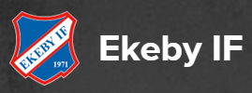
Föräldramöte P14, 13 september 2024
Välkomna!

Slide 2
Agenda
Tränare/Ledare
Ansvar
Säsongen
Cafeteria/funktionär
Örebrocupen
Annat

Slide 3
Tränare/Ledare
Tränare/Ledare
Abbe Broman
Jonathan Hammander
Thomas Dahlberg
Patrik Ljunglöv
Mathias Bergström
Jimmy Nylén
Johan Hammarlund
Magnus Claesson
Niklas Fornbrant

Slide 4
Ansvarsfördelning ledare/förälder
Tränare/Ledare ansvarar för:
- att hålla i träningar och matcher samt att innehållet i träningen matchar aktuell nivå
- att kallelser skickas ut i tid och att information kring laget sprids.
- att spelare läggs upp på laget.se
- att spelare som deltar i matcher har rätt licens
- att domare bokas vid matcher/poolspel
- att gå på de utbildningar som gäller för respektive åldersgrupp
Förälder ansvarar för:
- att spelare anmäler sig till träningar/matcher på laget.se
- att spelare kommer i tid samt är förberedd för träning, dvs rätt utrustning, rätt inställning, rätt förutsättningar.
- att sarg byggs eller rivs i samband med träning/match.
att cafeterian bemannas de veckor laget har ansvaret samt deltar enligt uppgjort schema vid företags/skolinnebandy
att vara med och heja samt stötta laget

Slide 5
Säsongen

Slide 6
Säsongen
Vi kommer under säsongen ha ett tätt samarbete med P15. Det innebär att spelare som tillhör P14 kommer träna
och spela matcher med P15 för att få träning/matcher på rätt nivå.
Anledningen är att ge barnen bästa möjliga förutsättningar att utvecklas och ha kul.
Att spela på rätt nivå innebär:
fler bollkontakter
fler skottförsök
fler passningsförsök
fler räddningar
fler närkamper för spelarna.
Alla spelare, inklusive målvakterna, blir mer delaktiga i spelet vilket innebär att det blir roligare och mer utvecklande för samtliga.

Slide 7
Säsongen/Seriespel
Seriespel
P 13/14 Serie 1 PK7
Ekeby IF Svart P14
Gropens IF P14
KFUM Örebro P14
Lillån IBK P14
ÖSK Svart P14
P 13/14 Serie 2 PK7
Ekeby IF Vit P14
Ekeby IF Vit P13
Hovsta IF P13/14
IBF Örebro P13
Kopparberg BK P13/14
ÖSK Vit P14
P 14/15 Serie 1 PK8
Ekeby IF Svart P14/15
Hovsta IF P14/15
IBF Örebro
KFUM Örebro P14/15
SMÅ IF P14/15
ÖSK Svart P15

Slide 8
Säsongen/Träning
Träning september
3 ggr i veckan
- Tisdag 17:00-18:00 (Sörby, gemensam P15)
- Torsdag 17:00-18:00 (Skogstorpsskolan)
- Fredag 17:00-18:00 (Sörby)
Träning oktober och framåt
Tisdag 17:00-18:00 (Skogstorpsskolan)
Tisdag 18:00-19:00 (Sörby, gemensam P15)
Torsdag 18:00-19:00 (Skogstorpsskolan)
Fokusområden
Teknikövningar
Spelförståelse
Fasta situationer
Regler
Disciplin
Ha roligt!!!!

Slide 9
Säsongen/Utrustning
Matchkläder
Vi kommer dela ut matchkläder för säsongen innan serien startar.
Varje spelare kommer få en vit och en svart matchtröja samt shorts och strumpor. Dessa ska användas vid match.
Träningskläder kommer inte delas ut, men det kommer finnas möjlighet att köpa egna på webbshopen under bifogad länk:
https://teamsales.store/klubbshop/ekeby-if

Slide 10
Säsongen
Fotografering
Fotografering kommer ske 22/9 kl 14:00. Kallelse kommer skickas ut.
I år tänker vi lägga upp bilder på spelarna på Laget.se.
Om ni inte vill att ert barn ska vara med på bild på Laget.se, hör av er till Niklas.

Slide 11
Cafeteria- funktionärsveckor P 14
Vecka 39 Cafeteria Måndag-Torsdag 17:30-20:30 med 1 vuxen
Lördag-Söndag 09:00-12:30 bemanning med 2 vuxna
Lördag-Söndag 12:30-16:00 bemanning med 2 vuxna
Vecka 43 Skolinnebandy Lördag 14:00-18:00 fyra föräldrar
Söndag 14:00-18:00 fyra föräldrar
Vecka 47 Poolspelsfesten Mer info kommer
Vecka 50 Slaget om Kumla Mer info kommer
Vecka 3 Cafeteria Måndag-Torsdag 17:30-20:30 med 1 vuxen
Lördag-Söndag 09:00-12:30 bemanning med 2 vuxna
Lördag-Söndag 12:30-16:00 bemanning med 2 vuxna
Vecka 14 Företagsinnebandy Lördag 14:00-18:00 fyra föräldrar

Slide 12
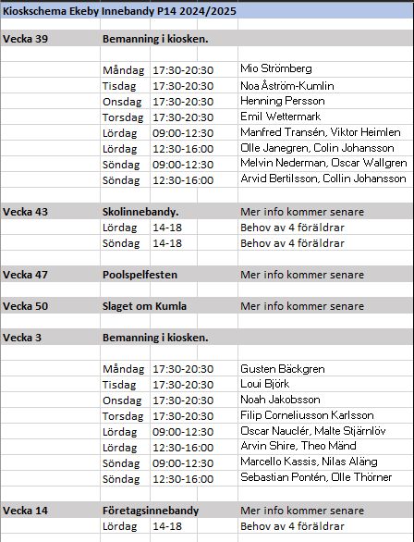
Kallelser skickas ut till er som ska
stå i cafeteria/vara funktionär.

Slide 13
Örebrocupen 11-13 april
Vi kommer spela Örebrocupen som hålls mellan 11-13 april 2025.
Vi har anmält 2 st lag i spelklassen P 2013/2014 (resultatlös) och kommer spela i spelformen 4vs4 plus målvakt på spelplan 30x15m.
Vi är garanterade minst 5 matcher på 2*15 minuter.
Vilka dagar samt i vilka hallar vi kommer spela är i dagsläget inte klart, men spelarenorna är ett tjugotalet hallar i Örebro, Kumla och Lindesberg. Spelschemat kommer presenteras av arrangören i början på april.

Slide 14
Ekeby IF
Tack för att ni kom!!!

